Slide 1
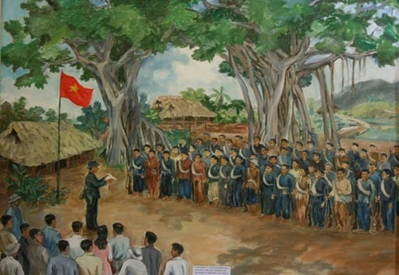
Lễ xuất quân của đội Giải phóng quân tại cây đa Tân Trào ngày 16-8-1945

